Slide 1
Novembro/2017
Número de participantes
21.388 RG: 11.180 RP: 2.980 RG-UNIS: 7.228
Benefícios de risco
10.229 contratações
RG: 6.475 (60,33% dos participantes RG) RP: 1.218 (40,87% dos participantes RP) RG-UNIS: 2.266 (31,35% dos participante RG-UNIS)

Slide 2
Novembro/2017
Número de participantes
EVOLUÇÃO EM 2017

Slide 3
Novembro/2017
Atividades de investimentos
Valor acumulado SP-PREVCOM: R$ 818.078.380,25
(PREVCOM RG + PREVCOM RP + PREVCOM RG-UNIS)
Posição em 29/12/2017

Slide 4
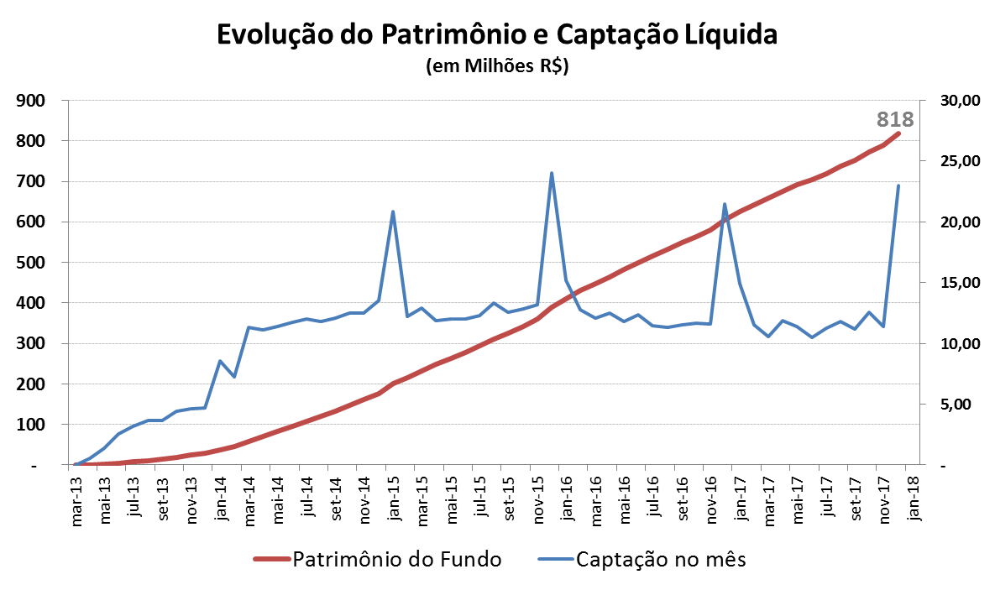
Dezembro/2017
Atividades de investimentos
EVOLUÇÃO DA CAPTAÇÃO (em R$ milhões)

Slide 5
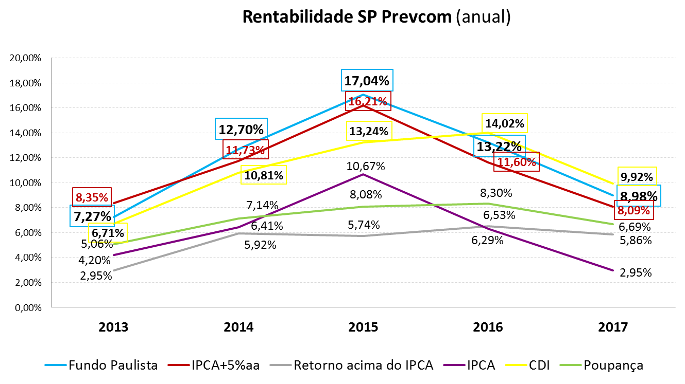
Dezembro/2017
Atividades de investimentos
EVOLUÇÃO DA RENTABILIDADE ACUMULADA

Slide 6
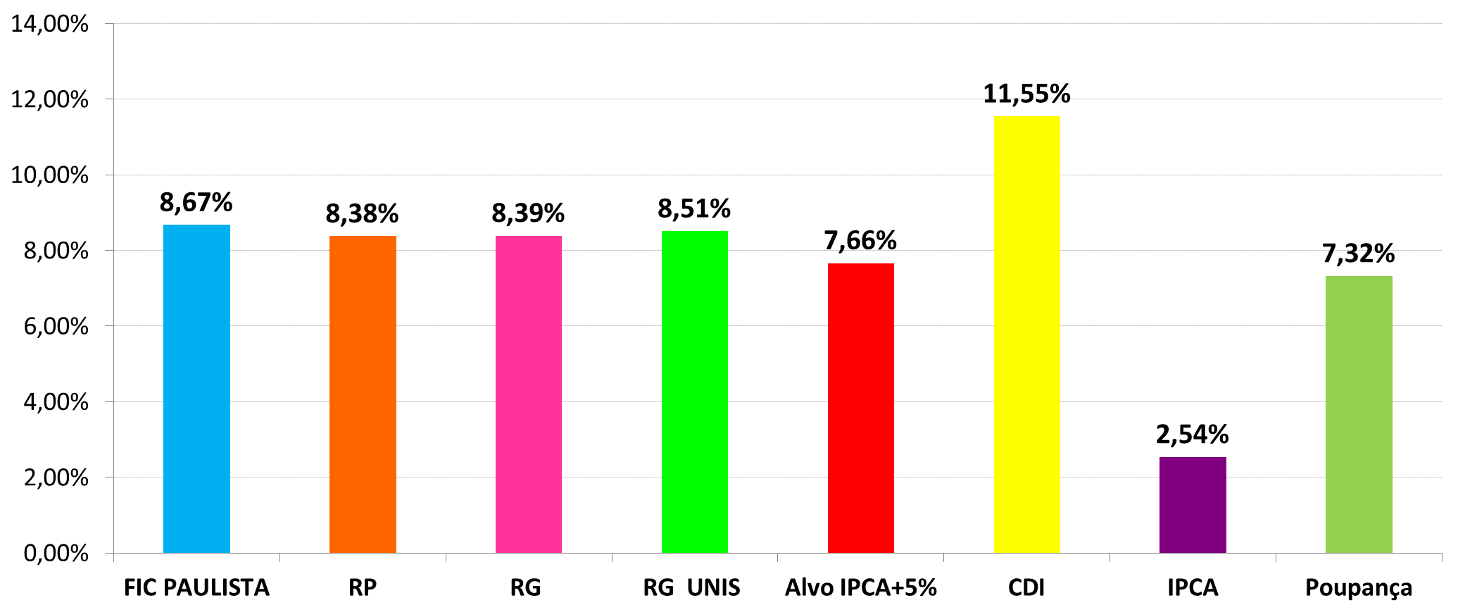
Dezembro/2017
Atividades de investimentos
RENTABILIDADE LÍQUIDA SP-PREVCOM
-gráfico-

